Slide 1
УТРО ИСКУССТВА
Мастер-класс для учителей ИЗО г.Твери в МОУ СОШ №39. Провел учитель ИЗО МОУ СОШ №39 Илюшин Н.Н.

Slide 2
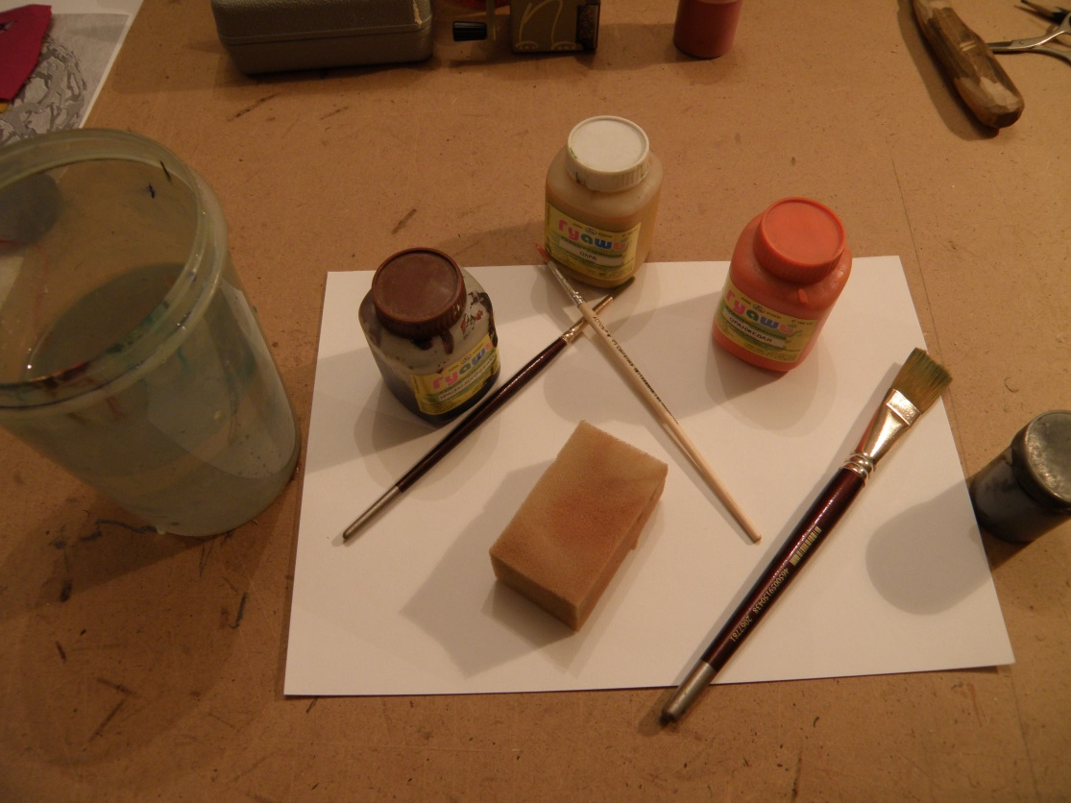
Инструменты и материалы

Slide 3
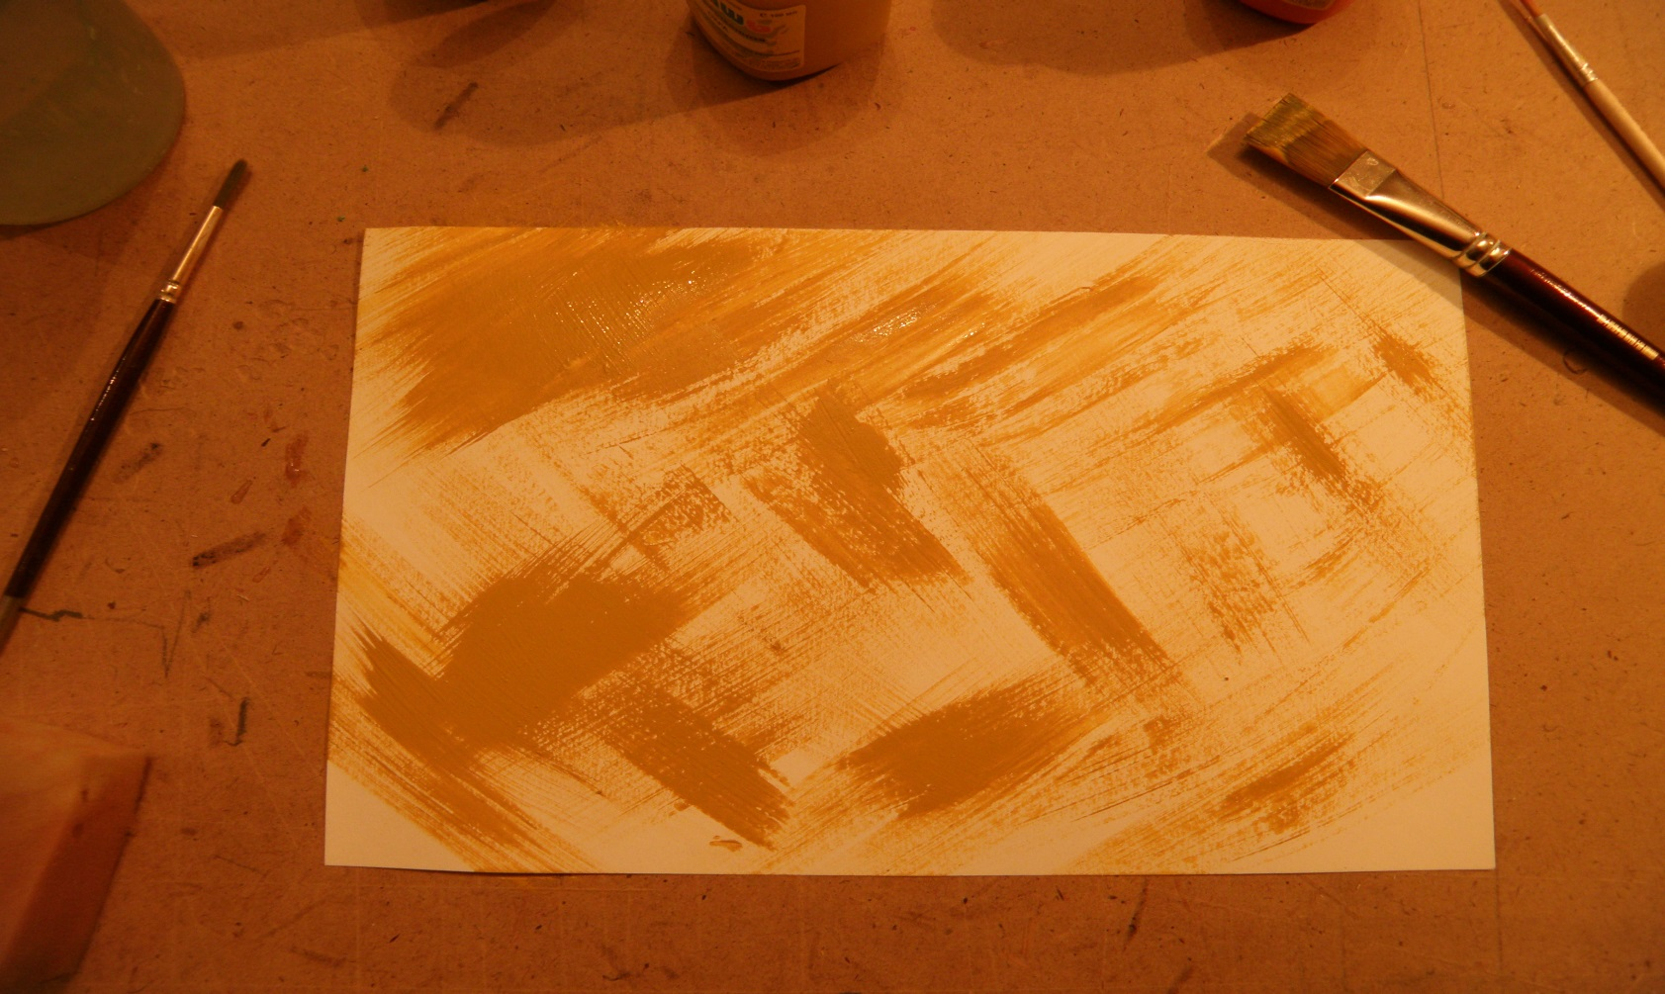
Создание фактуры

Slide 4
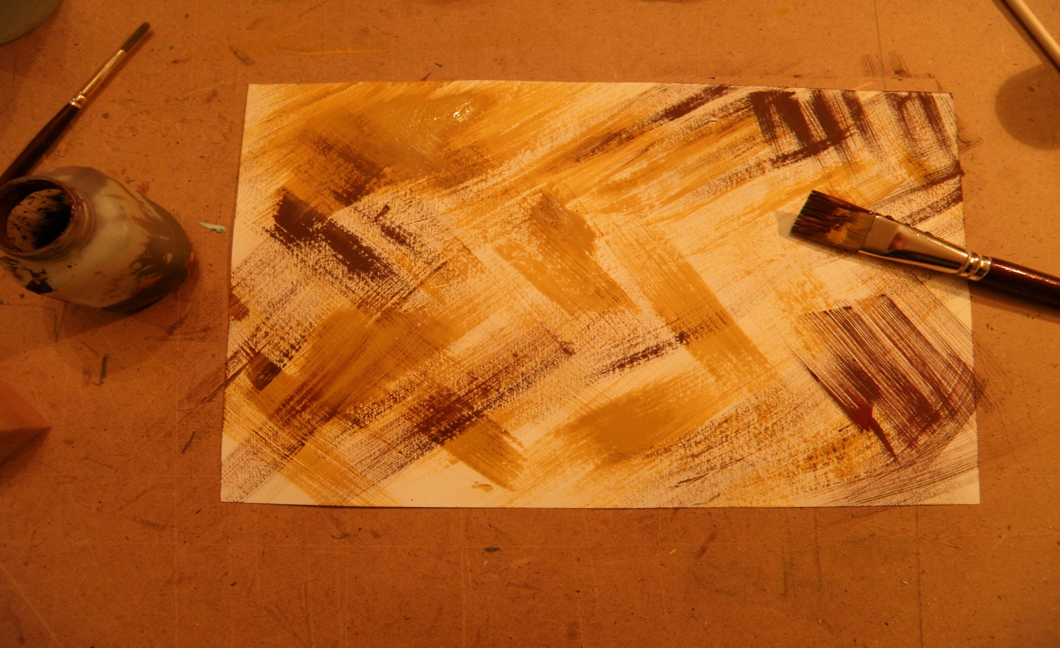
Наложение последующих слоев

Slide 5
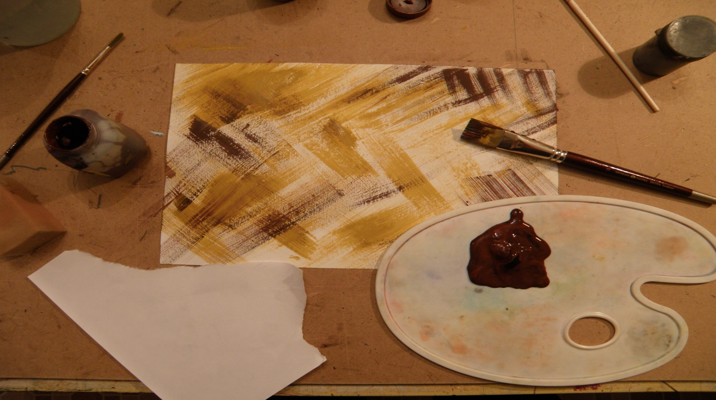
Работа с трафаретом

Slide 6
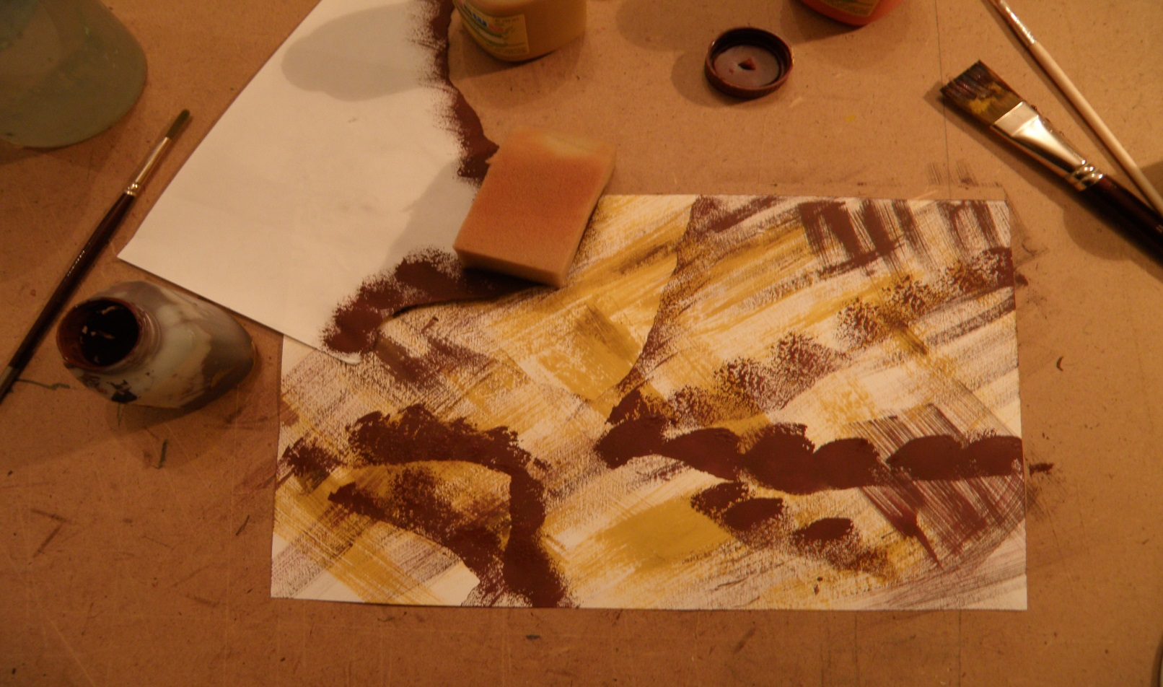
Получился рельеф

Slide 7
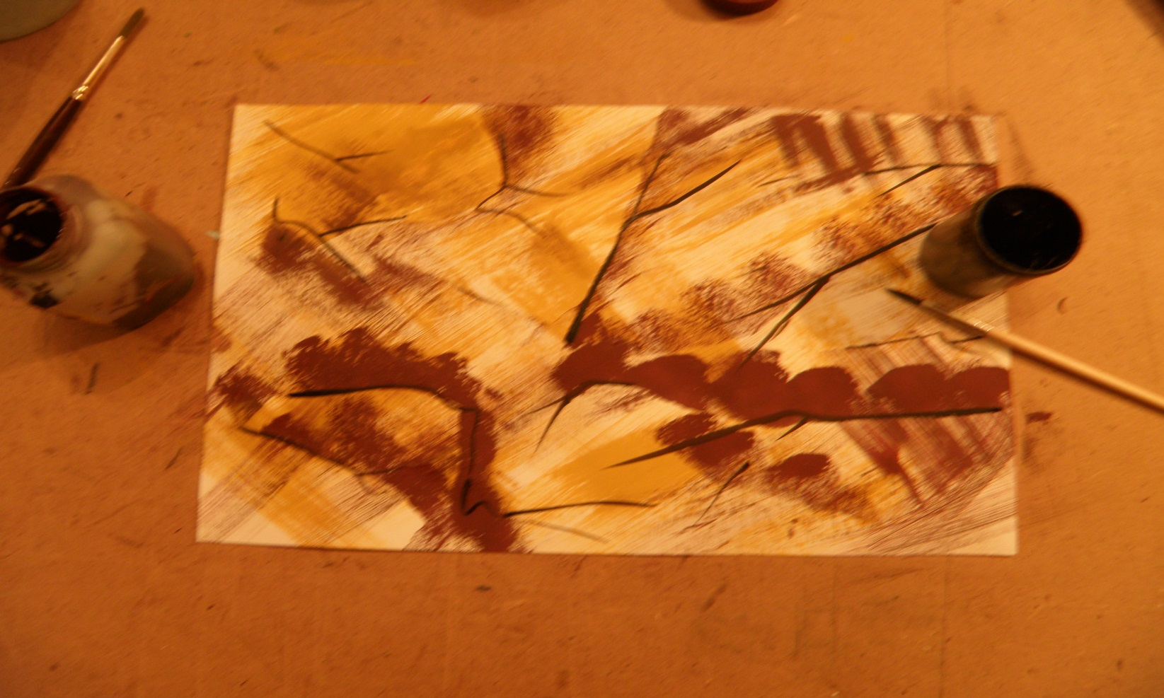
Рисуем трещины тоненькой кисточкой

Slide 8
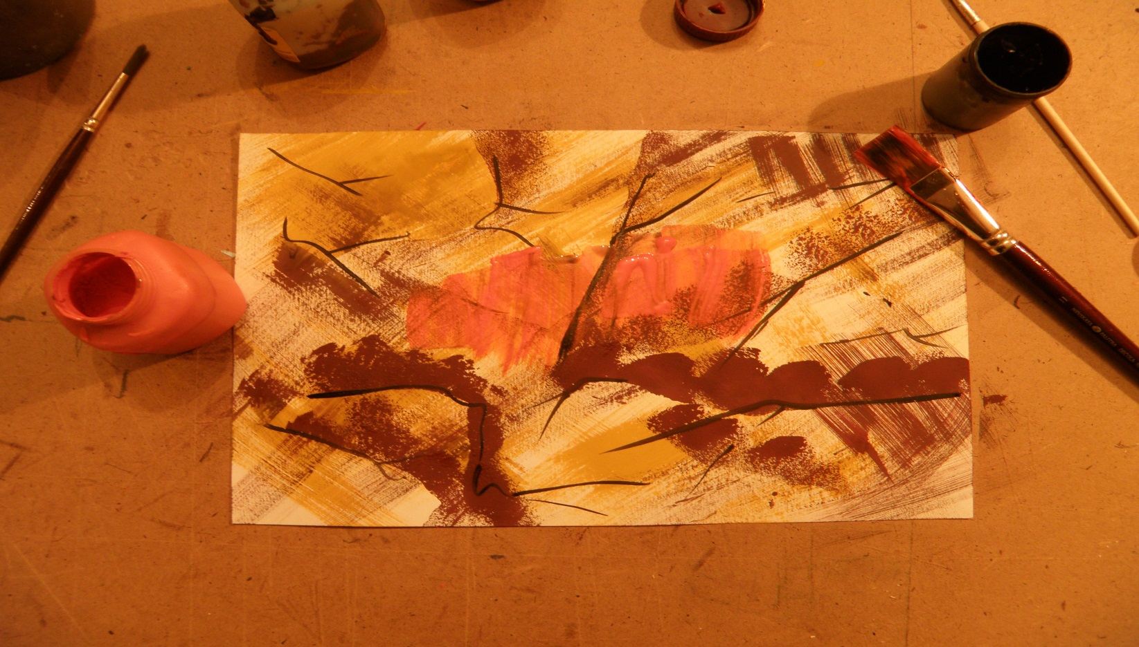
Начинаем рисовать мамонта

Slide 9
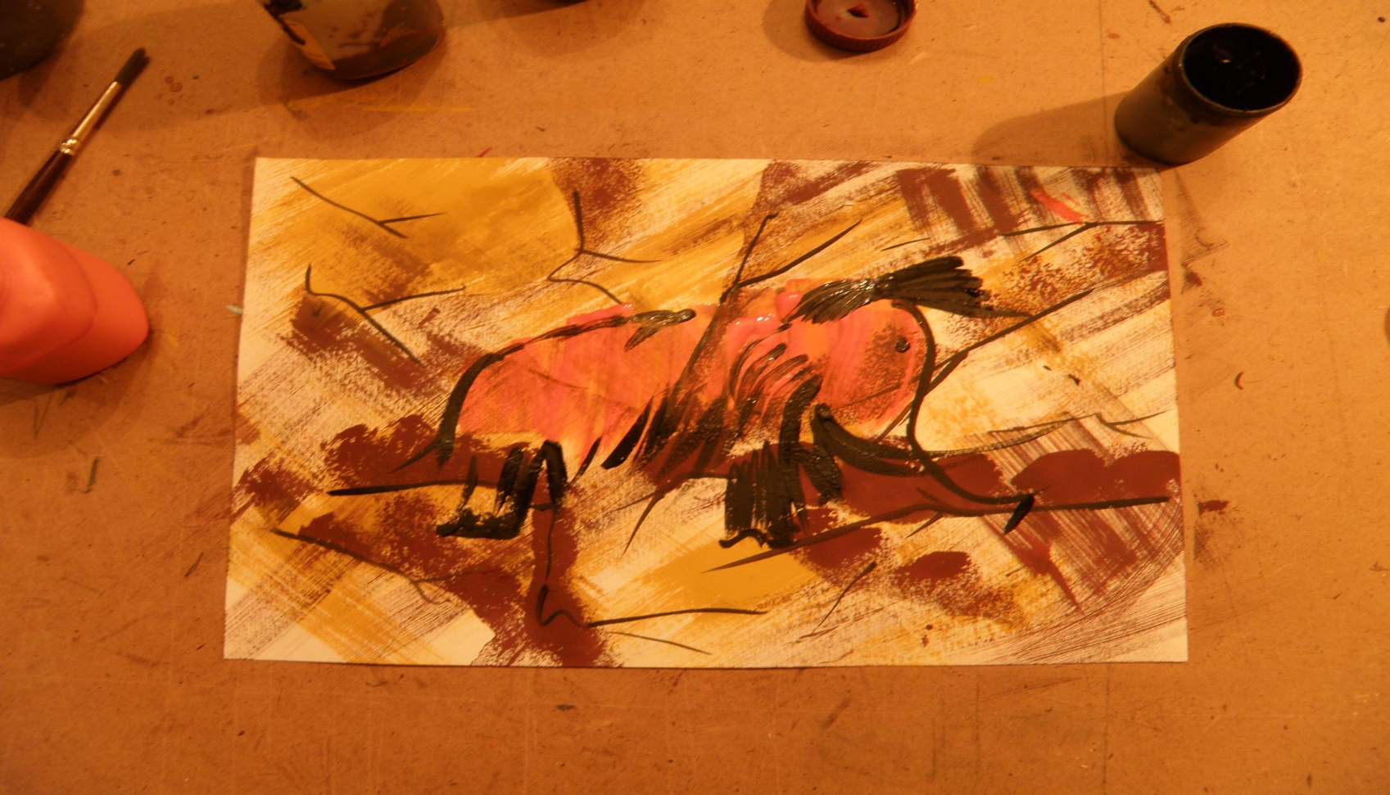
Прорисовка формы

Slide 10
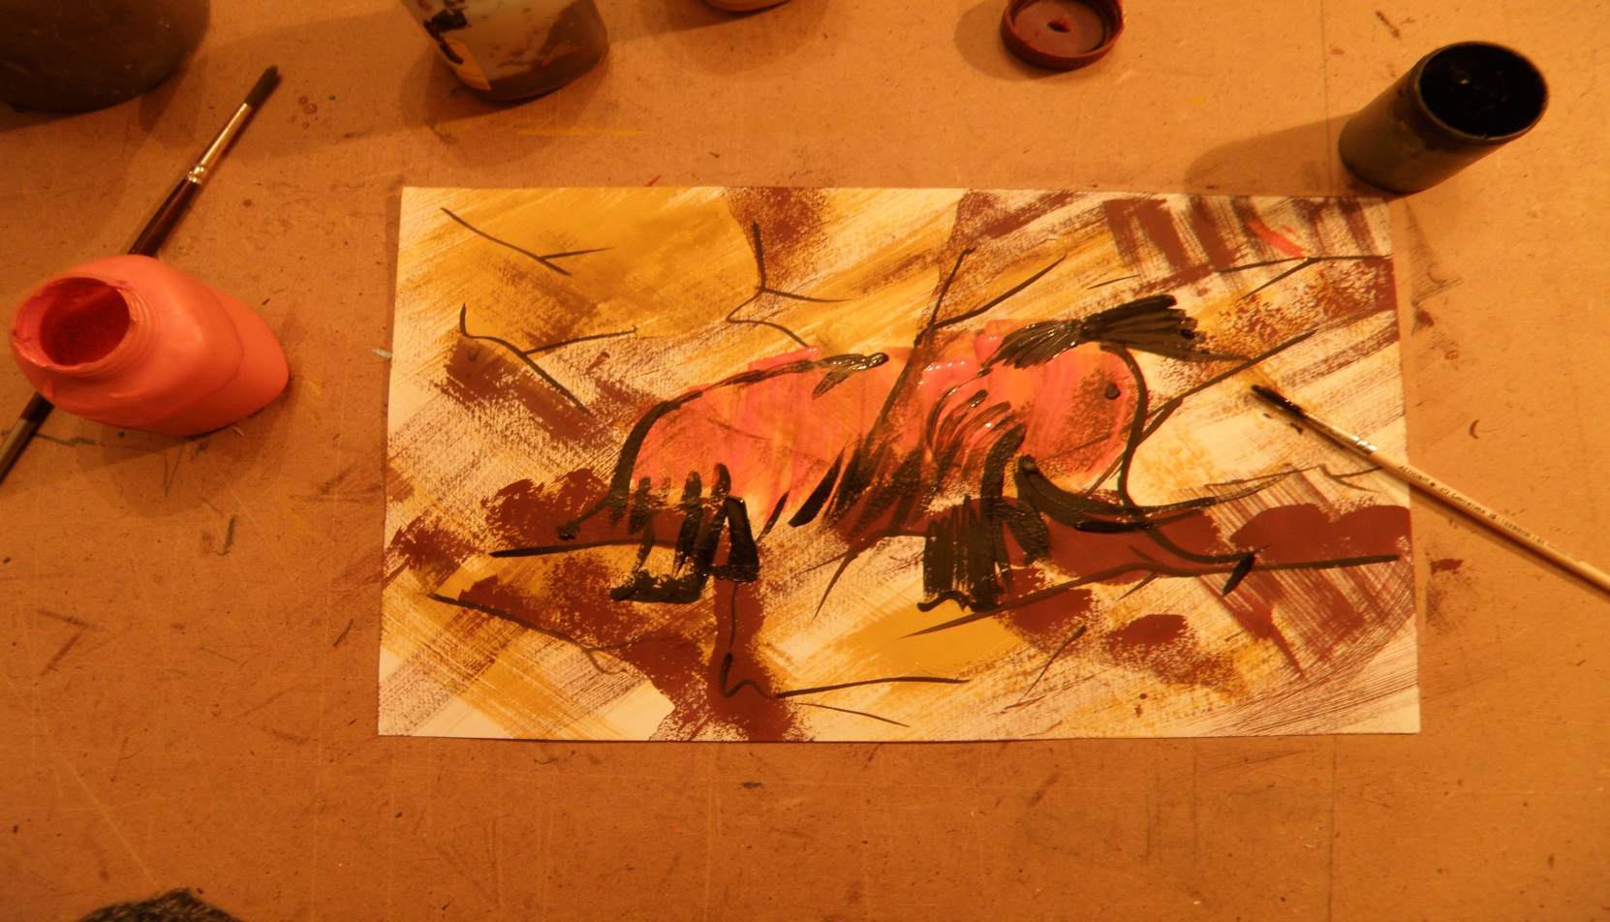
Продолжаем…

Slide 11
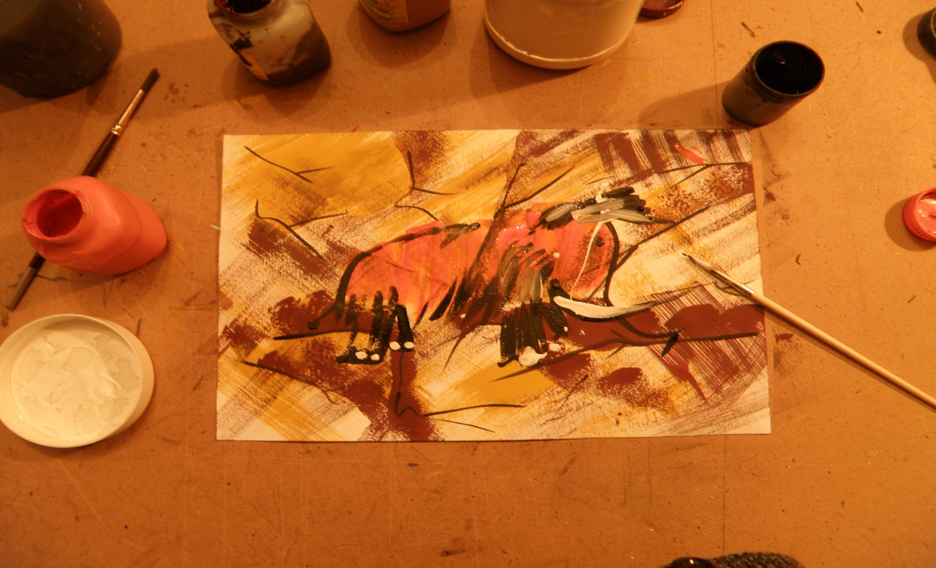
Детализация

Slide 12
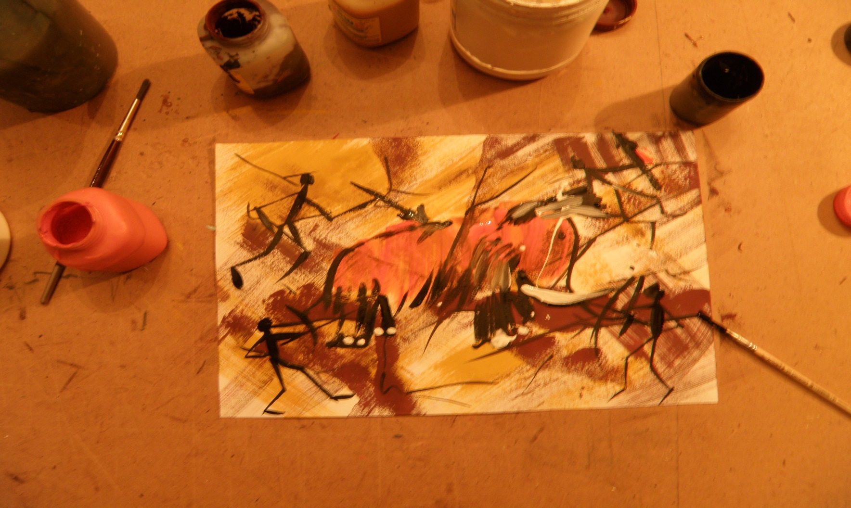
Рисуем охотников

Slide 13
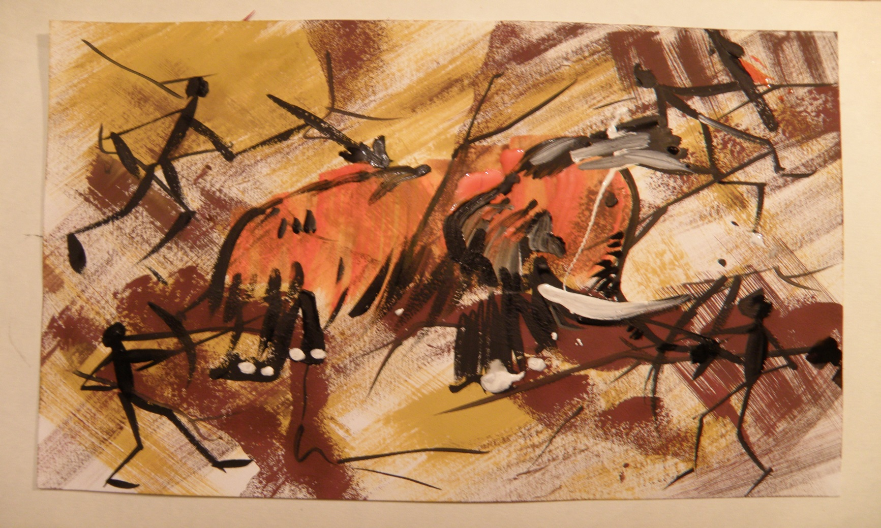
Завершение композиции

Slide 14
Спасибо за внимание

